Slide 1
শুভেচ্ছা

Slide 2
শিক্ষক পরিচিতি
ইসমত আরা
সহকারি শিক্ষক
এস,এম,সরকারি প্রাথমিক বিদ্যালয়
মেহেরপুর

Slide 3
পাঠ পরিচিতি
শ্রেণীঃ চতুর্থ
বিষয়ঃ বাংলা
পাঠঃ পাখির জগৎ
বড় বোন ঝরনা ......... এদের প্রিয় খাদ্য ।
সময়ঃ5০ মিনিট

Slide 4
শিখন ফল
১. শব্দের অর্থ বলতে পারবে।
২.যুক্ত বর্ণ ভেঙ্গে লিখতে পারবে।
৩.দোয়েল ও চড়ুই পাখির বর্ণনা দিতে পারবে।
৪. ছোট ছোট প্রশ্নের উত্তর লিখতে পারবে।

Slide 5
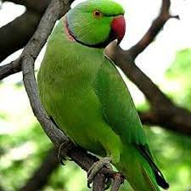
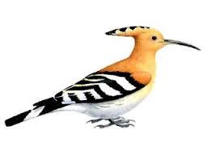
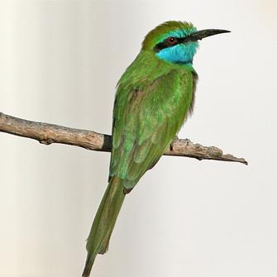
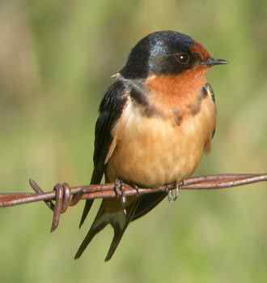
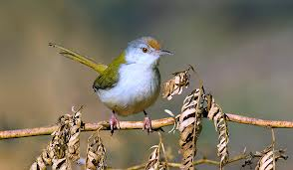
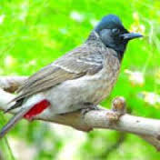
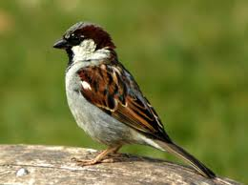
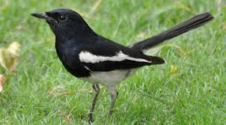
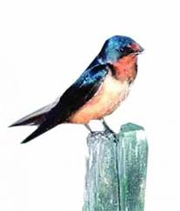
আবেগ সৃষ্টি

Slide 6
পাঠ শিরোনাম
পাখির জগৎ

Slide 7
উপস্থাপন
পাখিদের বর্ণনা

Slide 8
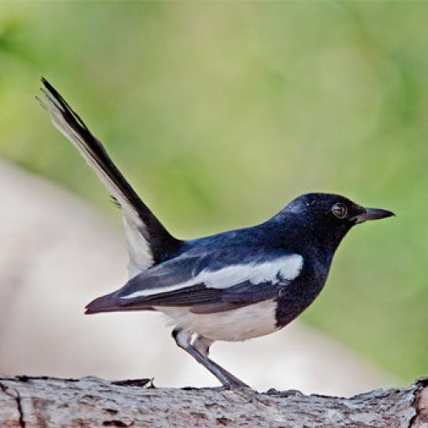
দোয়েল
জাতীয় পাখি দোয়েল ।গায়ের রং সাদা-কালো ।এরা গভীর জঙ্গলে ও লোকালয়ে থাকে ।মধুর সুরে গান গায় ।নানা ফুলের মধু ও কীট পতঙ্গ এদের প্রধান খাদ্য ।

Slide 9
চড়ুই
চড়ুই আমাদের ঘরের একজন।লোকালয় এদের প্রিয় জায়গা।মাথা ছাই রঙের।উপরে কালো ছোট দাগ এরা কীটপতঙ্গ খেয়ে ফসলের শত্রু নাশ করে।শস্যদানা এদের প্রিয় খাদ্য।

Slide 10
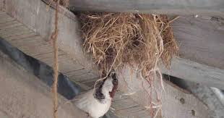
চড়ুই পাখির বাসা
বাসা বাড়ির ঘুলঘুলিতে খড়,টুকরো কাপড়,শুকনো ঘাস দিয়ে এরা বাসা তৈরি করে।

Slide 11
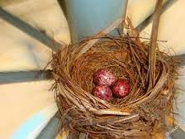
দোয়েল পাখির বাসা
এরা জঙ্গলে গাছে বাসা তৈরি করে

Slide 12
শিক্ষকের পাঠ

Slide 13
শিশুর পাঠ

Slide 14
যুক্তবর্ণ
আচ্ছা
চ্ছ
স্বচ্ছ
উচ্ছাস
ক্লাস
ক্ল
ক্লান্ত
অক্লান্ত

Slide 15
দলীয় কাজ
ক দল জাতীয় পাখি দোয়েল সম্বন্ধে লিখবে ।
খ দল চড়ুই পাখি সম্বন্ধে লিখবে ।

Slide 16
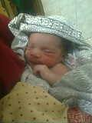
মূল্যায়ন
প্রশ্নের উত্তর লেখ ।
১.পাখিদের বিচরন ক্ষেত্র কোথায় ?

Slide 17
শব্দ এবং শব্দার্থ দেওয়া হলো।নিচের বাক্যগুলোর শূণ্যস্থানের উপযুক্ত শব্দটি উত্তরপত্রে লেখ।

Slide 18
শব্দ | শব্দার্থ
গাঁ | গ্রাম
ভোর | সকাল
প্রানে | হৃদয়ে
দুষ্টূ | দুরন্ত
সূর্য | রবি

Slide 19
শূন্যস্থান পূরণ কর
(ক) আমার -------- এর নাম ডুমুরিয়া।
(খ) ----------বেলায় সূর্য ওঠে ।
(গ) গ্রামের ----- ছেলে পাখির সন্ধানে থাকে।
(ঘ) ------- আমাদের আলো দেয়।
(ঙ) ভোরের পাখি ------- সুর জাগায়।

Slide 20
পরিকল্পিত কাজঃ
বাড়ি থেকে জাতীয় পাখির ছবি এঁকে আনবে ।

Slide 21
ধন্যবাদ

